Slide 1
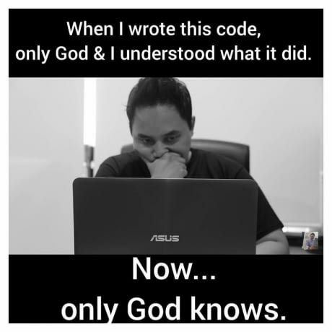
Vir: https://9gag.com/gag/agYKEEq

Slide 2
import random
def kocka():
'''Simuliramo met kocke'''
met = random.randint(1,6)
return met

Slide 3
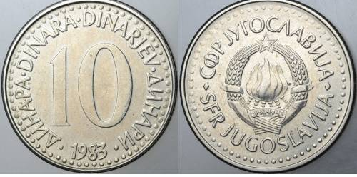
Kaj pa met kovanca?
Radi bi funkcijo, ki vrne 'grb' ali 'cifra'

Slide 4
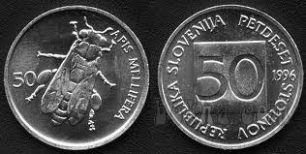
Dve možnosti
vrzi = random.randint(1,2)
met = … "cifra" ali "grb"
Glede na to, kaj imamo v spremenljivki vrzi, želimo izvesti različne stvari
Pogojni stavek

Slide 5
Pogojni stavek
def kovanec():
'''Simuliramo met kovanca'''
vrzi = random.randint(1,2)
if vrzi == 1:
met = 'cifra'
else:
met = 'grb'
return met

Slide 6
Pogojni stavek
if pogoj :
stavek_{1a}
...
stavek_{na}
else :
stavek_{1b}
...
stavek_{mb}
Kaj pomeni
  če je pogoj pogoj izpolnjen, se izvedejo
  stavek_{1a}, ..., stavek_{na}
  sicer pa
  stavek_{1b}, ..., stavek_{mb}
Pazi na dvopičje in zamikanje
Stavki v telesu pogojnega stavka so enako zamaknjeni!

Slide 7
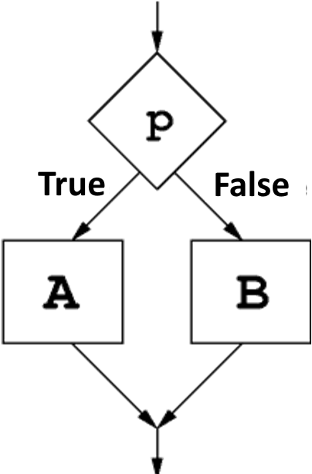
Shematsko
Vejitev
Preverimo pogoj p
Če je resničen (True), gremo in
izvedemo akcijo A
Če pogoj ni resničen (False),
izvedemo akcijo B
Nadaljujemo za vejitvijo.

Slide 8
Pogojni stavek
Druga oblika
Sintaksa
    if pogoj :
    stavek₁
    stavek₂
    ...
    stavek_{n}
Pazi na dvopičje in zamikanje
Stavki se izvedejo, če je pogoj izpolnjen.
To obliko uporabimo, če takrat, ko pogoj ni izpolnjen, nimamo opraviti ničesar.
Stavki v telesu pogojnega stavka (enako zamaknjeni!) se torej izvedejo le, če je pogoj izpolnjen. Če ni izpolnjen, se ne zgodi nič.

Slide 9
Pogoji
Primerjanje (relacijski operatorji)
  >
  <
  >= (vrstni red pomemben!)
  <=
  == (pozor dva (2) enačaja)
  !=

Slide 10
Logične vrednosti
Vrednosti le True in False
zanimivo = False
vRedu = x > 42
začni = random.randint(1,6) == 6

Slide 11
Operacije
Logične vrednosti lahko združujemo z operatorji
and in
or ali
not ne
A and B: res, če sta res in A in B (sta oba True)
A or B: res, če je vsaj eden res oziroma narobe le, če sta oba False
not A : res (True), če je A napačen (False)

Slide 12
(n % 400 == 0) or
(n % 4 == 0 and n % 100 != 0)

Slide 13
Kratkostično vrednotenje
Če je pri
A and B
že A False, se B ne vrednoti
A and B
  Izračunamo A
  Če je A False, poznamo vrednost celote in B sploh ne računamo
A or B
  Če je A True, vemo, kakšna je vrednost celega izraza

Slide 14
Pomen KV
Ali je število deljivo z enicami
  242, 1263, 8883, 761 so
  2413, 17 pa ne
if n % (n % 10) == 0:
print(n, 'je')
else:
print(n, 'ni')
Kaj je morda narobe?
8990

Slide 15
Razmislek
Recimo, da števila, ki se končajo z 0, SO
if n % (n % 10) == 0 or n % 10 == 0:
print(n, 'je')
else:
print(n, 'ni')
Bo v redu?

Slide 16
Popravek
if n % 10 == 0 or n % (n % 10)== 0:
print(n, 'je')
else:
print(n, 'ni')

